Slide 1

UBND QUẬN LONG BIÊN
Trường Mầm Non Gia Thụy
Lĩnh vực: Phát triển thẩm mỹ
Đề tài : Vẽ cầu vồng
Lứa tuổi : 4-5 tuổi

Slide 2

Mục đích –Yêu cầu
1.Kiến thức
Trẻ biết về đặc điểm của cầu vồng (tên gọi,màu sắc,hình dáng,nguồn gốc)
2.Kĩ năng
Rèn trẻ kĩ năng quan sát,ghi nhớ có chủ đích
Trẻ có kĩ năng vẽ nét cong song song,tô màu
Trẻ có kĩ năng sắp xếp bố cục hợp lí
3.Thái độ
Trẻ hứng thú với hoạt động,cảm nhận được vẻ đẹp của
thiên nhiên và bảo vệ môi trường

Slide 3

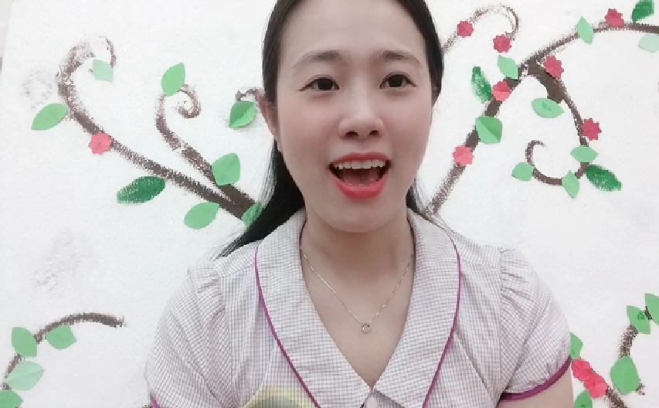
Ổn định tổ chức - Gây hứng thú

Slide 4

Cầu vồng

Slide 5


Hướng dẫn

Slide 6

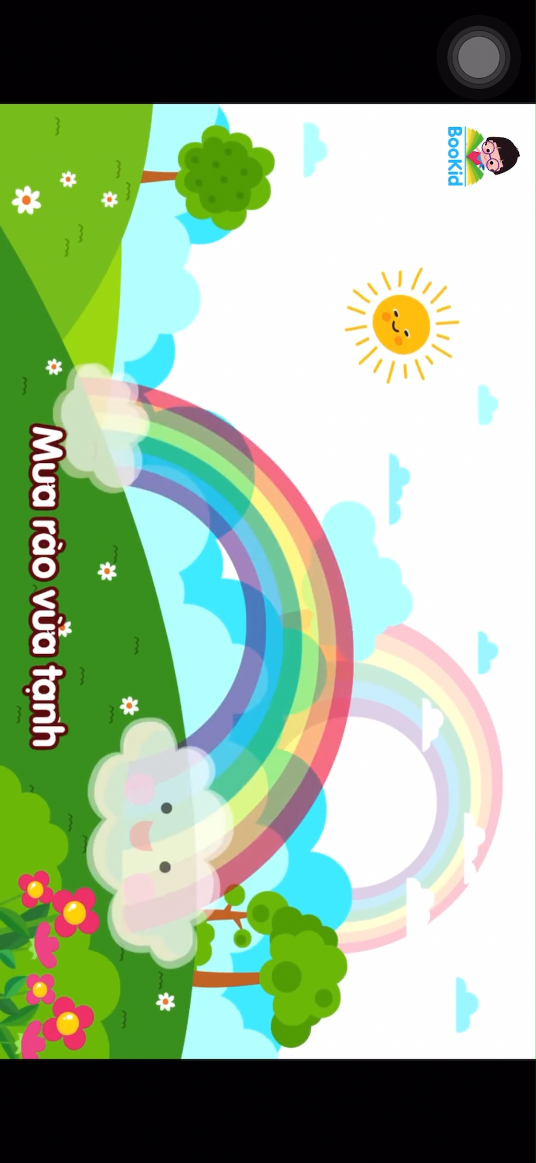
Kết Thúc Đọc thơ : Cầu vồng

